Slide 1
AI／人工知能 Artificial Intelligence
ITソリューション塾・第27期
2017年3月14日

Slide 2
第3次AIブームの背景とこれから
第1次AIブーム
推論・探査など
ゲームや迷路などに
用途は限られ実用性は
無かった
第2次AIブーム
ルールベースなど
エキスバーとシステムとして実用化されたが汎用性が無かった
第3次AIブーム
機械学習（統計確率論や深層学習など）
汎用性、実用性が高まり、様々な分野の適用が期待されている
ムーアの法則／コンピュータ性能の加速度的向上
ムーアの法則の限界／新たな選択肢の登場
GPGPU、ニューロモーフィング・チップ
量子コンピュータ等
1965〜
1964
1969
1990
1993
2011
2012
IBM S/360
メインフレーム
ARPAnet
米国・インターネット
商用利用開始
日本・インターネット
商用利用開始（IIJ）
Jeopardyにて
IBM Watson勝利
ISLVRCにて
ディープラーニング圧勝
1956
World Wide Web
が開発され公開
画像が扱えるWWWブラウザー
Mozaicが開発され公開
Googleによる
猫認識
ダートマス
会議
2007
1981
iPhone
発売
電脳将棋
竜王戦 開始
1957
1971
IBM PC 5150
発売
1995
ニューラル
ネットワーク
考案
Intel 404
マイクロプロセッサ
Windows95発売
IEが付属し、ブラウザーでの
インターネット利用者が拡大
データ流通量の爆発的拡大
1982
1997
ビッグデータ時代
の到来
第５世代
コンピュータ
プロジェクト
チェス・チャンピオンに勝利
IBM Deep Blue
データ流通量
1970
1990
2010
2020
2030
1960
1980
2000
大型コンピューター
メインフレーム
パーソナル・コンピューター
スマート
フォン
IoT
Notes:
「我々は、1956年の夏の2ヶ月間、10人の人工知能研究者がニューハンプシャー州ハノーバーのダートマス大学に集まることを提案する。そこで、学習のあらゆる観点や知能の他の機能を正確に説明することで機械がそれらをシミュレートできるようにするための基本的研究を進める。機械が言語を使うことができるようにする方法の探究、機械上での抽象化と概念の形成、今は人間にしか解けない問題を機械で解くこと、機械が自分自身を改善する方法などの探究の試みがなされるだろう。我々は、注意深く選ばれた科学者のグループがひと夏集まれば、それらの問題のうちいくつかで大きな進展が得られると考えている。(McCarthy et al 1955)」
1956年7月から8月にかけて、人工知能という学術研究分野を確立したダートマス会議が開催され、その開催提案書の序文に書かれていた言葉です。この提案書で、人類史上初めて「人工知能（Artificial Intelligence）」という用語が使われたとされています。
それからおよそ60年の歳月を経て、機械学習の進展やディープラーニングの登場と共に、人工知能の実用化が急速に進み、いま「第3次AIブーム」が到来しています。
振り返れば、1956年のダートマス会議をきっかけとして、「第1次AIブーム」が到来し、「人間の知能を機械でシミュレーションできる」ようにするための様々な研究が行われました。1957年には、いま話題のディープラーニングの原型とも言われるユーラル・ネットワークが考案され、翌1958年にはそれを機械に実装したパーセプトロンが登場しています。しかし、単純なゲームや迷路の探索程度以上の成果をあげることができず、このブームは終焉を迎えます。
その後、コンピュータは急速な発展を遂げます。ビジネス分野では、1951年、米・Remington Rand社がビジネス・コンピュータの先駆けとなるUNIVAC-Iの販売をきっかけとして、1964年、米・IBM社がビジネス・コンピュータの普及の原動力となったSystem/360を発表しました。同年、米・DEC社は商業的にはじめて成功したといわれるミニコンピューターPDP-8を発売しています。
1981年、米・IBM社が、当時需要を拡大していたパーソナル・コンピュータ分野にPersonal Computer 5150を投入、ビジネス分野での圧倒的地位を確立することになります。
コンピュータ性能の向上とその普及を背景に、人工知能研究に新たなブームが登場します。「第2次AIブーム」と呼ばれるこの時代、知識をルールや辞書として人間が記述し、それに基づいて知的処理と同等の結果を得ようという取り組みです。「ルールベース」と言われるこのやり方は、やがて特定分野の専門家の知識を記述する「エキスパートシステム」として成果をあげることになります。しかし、ルールを記述するのは人間であり、世の中のあらゆる事象を記述することはできず、汎用性を持たせることはできないままにブームの終焉を迎えます。
その後、コンピュータ性能は「ムーアの法則」に従うように急激な向上を果たします。また、1990年代に始まるインターネットや2007年のiPhoneの登場をきっかけとしたスマートフォンの普及により、データの流通量が爆発的に増大、これらを背景に「機械学習」の時代を迎えます。
2011年、米国の人気クイズ番組JeopardyにてIBM のWatsonがクイズ・チャンピオンに勝利し、画像認識のコンテストでカナダ・トロント大学のチームがディープランニングで圧倒的な勝利を収めるなどの出来事が注目され、その後、実用面での応用が急速に拡大、いまの「第3次AIブーム」に至っています。
今後、IoTの普及によるデータ流通量のさらなる増大、「ムーアの法則」に支えられたコンピュータに変わる新たなテクノロジーの登場により、人工知能の新たな発展の可能性が模索されています。

Slide 3
人工知能とは何か
Notes:
3

Slide 4
人間は何を作ってきたのか
鳥のように空を飛びたい
馬のように速く走りたい
魚のように海に潜りたい

Slide 5
人工知能の限界
人間を
支配する？
森羅万象
全ての事実
人間の知性
知的処理
データ化
できた事実
数学の言葉で
表現できる処理
(論理・確率・統計)
意識・意味・常識
人工知能/AI
Artificial Intelligence
シンギュラリティ
が到来する？
脳の仕組みを参考にした
数理モデル
神になる？
脳の仕組み
AIは知性の一部を代替するだけ。
だから安心というわけではない！

Slide 6
「東ロボくん」の実力と代替可能な職業
国公立大学 172校 内 23校 30学部 53学科 合否判定80%以上
私立大学 584校 内512校 1343学部 2993学科 合否判定80%以上
MARCH /関関同立の学科を含む

Slide 7
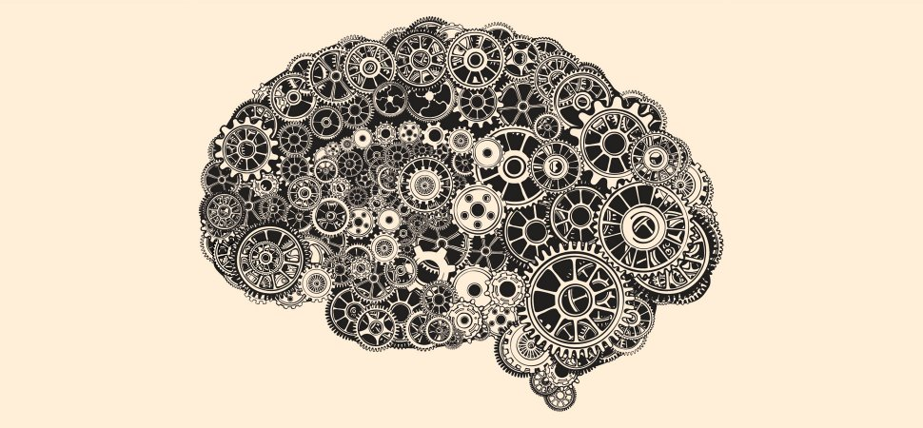
【図解】コレ１枚でわかる人工知能
汎用型人工知能
人間の知能そのものを持つ機械を作る
特化型人工知能
人間が知能を使って行うことを機械にさせる
人間にしかできなかったこと
人工知能
Artificial Intelligence
人間にはできなかったこと
作業の効率化
能力の拡張
運転手
工場作業者
兵士
音声認識
文脈理解
検索代行
知識蓄積
関係付け・解釈
選択・判断
観察・監視
能力強化・補完
介助・補助
人間の新たな役割を生みだし進化を加速する
自律化
知的望遠鏡
知的介助
Notes:
【図解】コレ１枚でわかる人工知能とロボット
人間の知的能力を機械に置き換えてしまおうという技術が使われはじめています。「人工知能（Artificial Intelligence）」と呼ばれるこの技術は、もはやSF世界の夢物語ではありません。私たちの日常に様々な恩恵をもたらしつつあります。
「人工知能」という言葉には様々な解釈がありますが、概ね「人間が行う知的な作業をソフトウェアで実現する技術や研究」を意味しています。その範囲は広く、音声をテキストに置き換える音声認識、画像に何が描かれているかを解釈する画像認識、大量のデータの中に隠れた規則性や関係性を見つけ出そうという機械学習などがあり、それを応用した技術や研究も含まれます。
そんな人工知能を搭載した「ロボット」も登場しています。ロボットは、これまでも様々なところで使われてきました。例えば、
工場のものづくりに使われてきた産業用ロボット
倉庫で貨物を移送するための搬送ロボット
宇宙ステーションの船外活動を助けるロボット・アーム など
しかし、それらは人間が作ったプログラム通りに動くものや、人間が遠隔操作するものなど、知的処理の部分は人間が担っていました。しかし、人工知能を搭載すると、自分で周囲の状況を捉え、どう行動すべきかを考え、判断して行動する機械へと進化します。前者を「自動化（Automation）」、後者を「自律化（Autonomy）」と呼び、両者を区別しています。
ロボットには、機械の身体を持たないソフトウェアだけのものもあり、「bot（ボット）」とも呼ばれています。「ロボット(ROBOT)」から生まれた言葉で、人に代わって作業を行うコンピューター・プログラムのことです。botが登場した当初は、次のような単純作業を行うのが一般的でした。
Webを巡回して情報を収集する
用意されたメッセージを指定した時間にソーシャル・メディアに発信する
オンライン・ゲームで一定の動作を自動で繰り返し行う など
これに人工知能の技術を組合せ、
音声を理解して自然な対話で応対する
曖昧な指示からその人のやりたいことを推察する
機器やソフトウェアの操作、検索や要約などの知的作業を代替する など
ができるbotも登場しています。
■人工知能やロボットが実現しようとしていること
人工知能やそれを搭載したロボットは次のふたつを実現しようとしています。ひとつは「人間にしかできなかったこと」を代替し人間の作業を効率化すること、そして「人間にはできなかったこと」を実現し人間の能力を拡張することです。
前者の例としては、自動運転自動車がトラックやタクシーの運転手を、産業用ロボットが工場の作業員を、自律型無人機がパイロットの代わりをしてくれます。また音声を認識し、言葉の意味や文脈を解釈し、検索やプログラム操作を代替してくれます。
後者の例としては、
人間には一生かかっても読み尽くせない膨大な学術文献や法律文書を読み、これを分析し、最適な解釈や判断基準を示す
膨大な物質の組合せを検証し、遺伝子やタンパク質の合成メカニズムを探り、これまでにない薬や個人に最適化されたカスタムメイドの薬を創り出す
犯罪の発生場所や犯罪の内容を予測し、指定された地域のパトロールを強化することで検挙率を増やし犯罪の発生率を減らす
障害者や高齢者の筋力や認知能力をロボットとともに補完し日常生活を快適なものにしてくれる
言語の異なる人同士がリアルタイムで対話し、意思疎通が図る
一方で、これまで人間にしかできなかった仕事を奪ってしまうのではないかとの懸念もあり、人間は新たな役割を見つけなければならないのかもしれません。ただ過去にも、農業は人間が鋤や桑で地面を耕すことからから家畜にそれらを取り付けて効率を大幅に高めました。あるいは、手作業でのものづくりから蒸気機関による大量生産を実現してきました。近年では1970年代に始まるもの作りの自動化で製造現場での人間の仕事は少なくなり、管理やサービスといった仕事に役割を転じてきました。人間の役割が時代と共に変わってゆくのは今も昔も変わりません。人工知能やロボットもそんな道具のひとつであり、道具を手にした人間にとって、進化のひとつの過程であると考えるべきでしょう。
さらに、機械が人間よりも優れた知能を持つようになり、人間を支配する時代が来るかもしれないといったことも心配されています。ただ、「知能とは何か」が未だ解明できておらず、それを工学的に実現する見通しがないのが現実です。
例えば、GoogleのAlpha Goが囲碁の世界チャンピオンに勝利しましたが、Alpha Goがその経験に飽き足らず世のためヒトのために尽くすべく、あらたな分野にチャレンジしたいと、自ら考えることはありません。つまり、Alpha Goには、意志が無いのです。それを決めるのは人間ですし、そもそも囲碁の勝負にチャレンジすることを決めたのも人間です。
意志を持たない人工知能が、人間を支配しようと考えるはずはありません。そんなことを心配するよりも、人間に代わって安全、確実に効率よく作業ができる、あるいは人間の知的能力を拡張し、これまでできなかったことができるようになるといったメリットを積極的に活かしてゆくことのほうが、現実的な係わり方と言えるでしょう。
人間は「知的力仕事」から解放され、自らの意志を持って、よりよい社会や生活を実現するために、人工知能やロボットをどのように活かしてゆくかを考え、それを実現するために努力する。それが、人工知能やロボットとの正しい係わり方ではないでしょうか。
特に少子高齢化がすすむ我が国では、働き手が少なくなってゆきます。不足する労働力を補い経済や生活の質を維持してゆくためには、人工知能やロボットをうまく使いこなしてゆく必要があります。また、過疎化・高齢化が進む地方の交通手段や輸送手段として自動運転車は地元の足となり、輸送手段として欠かすことができないものとなってゆくでしょう。また、「ITや機械の操作が難しくて使いにくい」というこれまでの常識が、音声で対話的に指示するだけでできるようになれば、高齢者や身体に障がいを持つ人たちにも大きな恩恵を与えることになります。
人工知能やロボットの実用についての模索は始まったばかりですが、着実に成果をあげつつあり、近い将来、なくてはならいな存在となっているでしょう。

Slide 8
人工知能の３つの役割と人間の進化
人間の新たな役割を生みだし進化を加速する
自律化
知的望遠鏡
知的介助
機械自らが手順や判断基準を見つけ出し人間が介在することなく実行する
これまで人間には見えなかったことが見えるようになる
機械が人間に寄り添い、利用者の裾野を拡大し、新たな価値を生みだす
自動車、システムや機器の運用、土木工事など
医療診断、データサイエンス、各種学問分野など
音声認識端末、対話応答サービスなど
人工知能／Artificial Intelligence
人間の知的作業を自動化し知性を拡張する技術
Notes:
「道具」とは、人間の労働負担を軽減するために生みだされました。そんな道具を人間は使いこなし、さらに道具を発展させることで社会や産業の発展を促してきたのです。また人間と機械の役割分担をも変化させ、人間が新たなことに取り組む機会を提供してきました。それが、新たなことへと心を向ける時間や気持ちの余裕を生みだし科学を発展させ、それがまた道具の発展を促してきたのです。
そんな道具の発展は、思想や文化にも影響を与え、人間の社会的な進化を促してきたともいえるでしょう。人工知能もまた、そんな道具の発展の延長線上に位置付けて考えることができます。
人工知能の道具としての特徴をあげるとすれば「人間の知的作業を自動化し知性を拡張する」ことにあります。そして、これまでの道具と同様に「人間の新たな役割を生みだし進化を加速する」手助けをしてくれます。
そんな人工知能の代表的な役割として、「自律化」、「知的望遠鏡」、「知的介助」の３つをあげることができます。
「自律化」とは、機械自らが手順や判断基準を見つけ出し、人間が介在することなく実行することです。人間の与えた手順や基準に従って、人間が介在することなく実行する「自動化」とは異なり、機械学習や認知機能によって未知の状況にも対応し、自ら判断して実行することができます。それは、自動車や産業機械、情報システムなどに活かされています。
「知的望遠鏡」とは、これまで人間には見えなかったことが見えるようになることです。人間とは桁違いのスピードで膨大なデータの中にある関係性や規則性を見つけ出し、これまで人間が気付くことのできなかった特徴やパターンを教えてくれます。ガリレオ・ガリレイが当時の最先端技術である望遠鏡で木星の衛星や土星の輪を発見し、近代天文学の基礎を築いたように、人工知能の技術によってこれまで見えなかったものを見えるようになり、人間の知性の進化を促してくれるでしょう。それは、医療診断や産業データの分析、各種学問分野などに活かされています。
「知的介助」とは、人間がいちいち難しい機械の操作方法を覚えなくても、普段使っている日常の言葉で話しかけるだけで操作できたり、人間の曖昧さや過ちを見抜いて正しい操作を助けてくれたりと、機械が人間に寄り添うことで、その操作を助けてくれます。例えば、音声認識ができる家電製品、日常使う言葉での対話に応えて情報を検索したり機器を操作したりしてくれる端末などに活かされています。
「人工知能が仕事を奪う」という不安を持つ人もいますがが、それは人工知能だけのことではなく、道具の発展はこれまでも人間の仕事を奪ってきたのです。しかし、そのたびに人間は新たな役割を生みだし、社会を発展させ自らの進化を促してきたのです。人工知能の技術もまた、そんな道具を手にした人間の進化の過程として捉えてみてはどうでしょう。

Slide 9
自律化
Notes:
9

Slide 10
手順が決まった仕事は機械に置き換わる
銀行の窓口業務は
ATMへ
単純
手順の決まった仕事は
機械に置き換わる
駅の有人改札は
自動改札へ
複雑
コンビニのレジは
”No Checkout”へ

Slide 11
自動化から自律化への進化
状況に応じて自ら判断する作業の自動化＝自律化
機械学習や認知機能によって未知の状況にも対応し、自ら判断して実行する
最適対応が求められる作業の自動化
状況の変化をセンサーやログによって収集し、パターン化されたルールに基づき機器を制御
連続する作業の自動化
生産管理・販売管理・工程管理など伝票や作業の流れなどのオンライン処理
単一作業の自動化
給与計算・部品表展開などのバッチ処理

Slide 12
自動化と自律化の目指す方向
全体最適
自動化
人間の介在をなくし
超効率化を目指す
標準化により
全体最適を目指す
自律化
抵効率
高効率
効率を高めつつ
個別最適を目指す
個別最適

Slide 13
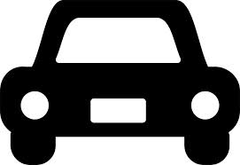
自律走行できる自動車
レベル4･5
加速・操舵・制動を全てシステムが行い、ドライバーは関与しない。
＊レベル4は気象や道路の環境によっては制約がある。
事故責任
完全自動走行
レベル3
加速・操舵・制動を全てシステムが行うが、システムから要請があればドライバーはこれに応じる。
準自動走行
レベル2
加速・操舵・制動のうち複数の操作をシステムが行う。
準自動走行
レベル1
加速・操舵・制動のいずれかをシステムが行う。
安全運転支援
レベル0
ドライバーが常にすべての操作（加速・操舵・制動）を行う。
支援なし
Notes:
人間が運転操作を行わなくとも自動的に走行できる自動運転車の市販が始まっています。このような自動車は、自律走行車、ロボットカー、「UGV (unmanned ground vehicle)」などとも呼ばれ、車に搭載されたセンサーによって周囲の状況を読み取り、人工知能の技術を使って安全性を自ら判断して走行します。公道以外の限定された環境（鉱山、建設現場等）では、既に先行して需要が広がりつつあり、建設機械大手のコマツ、キャタピラー等の企業が販売を拡大しています。
自動運転車の自動化のレベルについては、以下のように定義されています。
【レベル0】ドライバーが常にすべての操作（加速・操舵・制動）を行う。
【レベル1】加速・操舵・制動のいずれかをシステムが行う。
【レベル2】加速・操舵・制動のうち複数の操作をシステムが行う。ドライバーは常時、運転状況を監視し、必要に応じて操作する必要がある。
【レベル3】加速・操舵・制動をシステムが行うのでドライバーは運転から解放されるが、システムから要請があればドライバーはこれに応じる必要がある。
【レベル4】完全自動運転。加速・操舵・制動を全てシステムが行い、安全に関わる運転操作と周辺監視にドライバーは全く関与しない。
事故責任はレベル3までは運転者、レベル4は自動車になると考えられています。
このような自動車の登場により、次のような効果が期待されています。
交通事故の多くは運転者のミスや無謀な行為に起因する場合がほとんどで、運転操作を機械に任せることで交通事故を減らすことができる。
相互に速度を確認しながら走行するので渋滞が解消される。
労働人口の減少により運送従事者も減りつつある。この労働力を置き換えることで輸送力を維持・確保し、経済規模を維持できる。
過疎地域で、公共交通機関に代わる輸送手段を低コストで提供できる。
一方で、ドライバーを対象とした自動車保険は必要なくなり、長距離輸送時の休憩場所や宿泊施設は、その需要を減少させてしまう可能性があります。

Slide 14
知的望遠鏡
Notes:
14

Slide 15
人工知能は「知的望遠鏡」である
これまで人間には見えなかったことが見えるようになり
人間の知見を広げ、知性を高めることに役立つ
ディープラーニング／深層学習
人間が教えなくても森羅万象の中からパターンを見つけ出し世界を分類・整理する

Slide 16
知的介助
人に寄り添う技術
Notes:
16

Slide 17
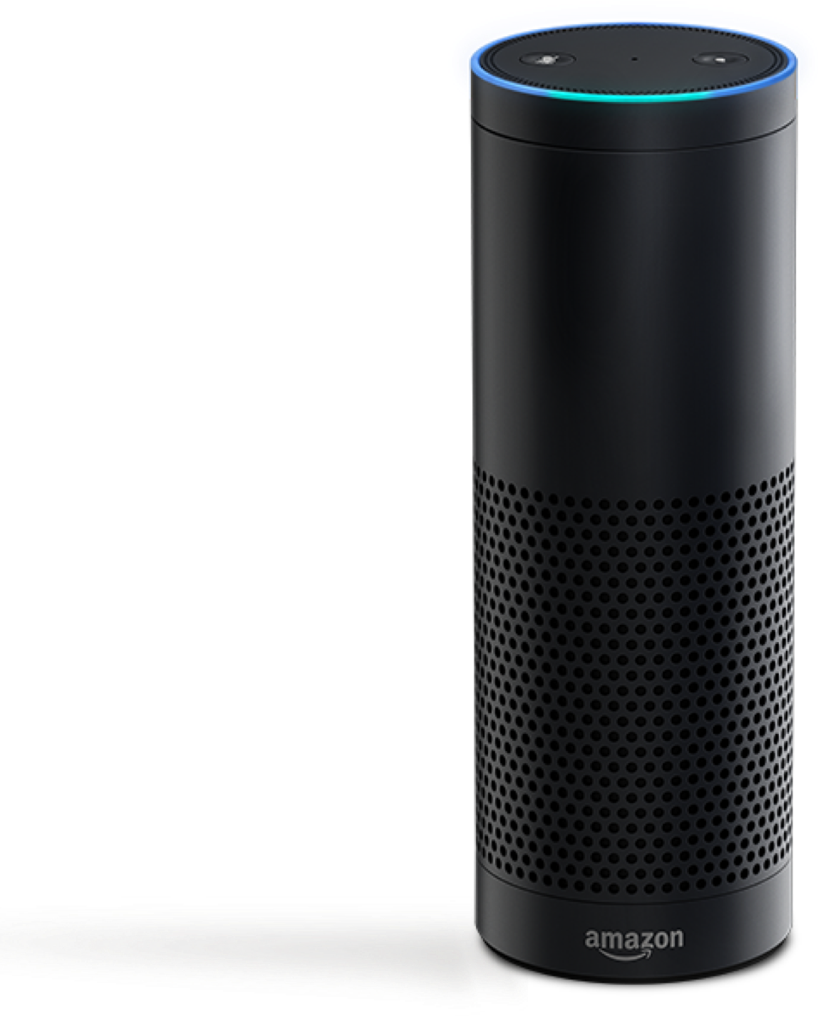
Amazon Alexa
クラウド・サービス
サービス提供者を巻き込む
“Skill”SDKを提供
生活サービスOS
覇権を握る戦略
サービス利用者の抵抗を無くす
自然な音声対話
自動車を
ガレージから出す
ピザを注文する
空調の温度を
調整する
配車サービスで
車を呼ぶ
預金残高を
確認する
Notes:
Amazonが「Echo」というネット接続機能付きスピーカー端末を米国で発売しています。2014年の発売以来、数百万台も販売するベストセラー商品になっています。
Echoには「Alexa」という音声認識システムが搭載され、話しかけると音声を認識し、指示された仕事をこなしてくれます。例えば、「（商品名）を2つ注文して」といえば、Amazonのショッピング・サイトに注文ができてしまいます。「照明を消して」や「エアコンの温度を1度上げて」と話しかければ照明や空調を制御してくれます。「ガレージから車を出しておいて」と話しかけると、ガレージの扉が開いて自動運転車が出てくるデモも公開しています。
さらに、外部サービスとも連携し、例えば、「銀行の残高を教えて」といえば、自分の銀行口座を調べて答えてくれます。また配車サービスにつなぎ、「午後三時に車を呼んで」というだけで自動車の手配をしてくれます。「ピザの注文」や「音楽配信サービスの音楽再生」、「ホテルの予約」など、様々なサービスとの連携も実現しています。
AmazonはこのAlexaと連係させるためのプログラム「Skill」開発するためのツール・セットを公開し、連携サービスの拡充を図っており、その数は既に数千種類に達しています。
Alexaを使えば自然な対話で操作ができるようになり、キーボードや画面タッチなどの煩わしい操作は必要ありません。その結果、誰もが気楽にいつでも、Alexaで機械の操作やインターネット・サービスを使えるようになります。そうなれば、高齢者や子どもなども含め、誰もが機械やサービスを使えるようになり、利用者の裾野が広がってゆきます。こんなAlexaを使ってAmazonは「生活サービスOS」の地位を手中に収めようとしているのです。
OSとは、難しい機械やソフトウェアの操作を使いやすいインターフェイスで覆い隠し、アプリケーションを実行させるはためのプラットフォームです。Alexaは日常生活に必要な様々な機械やサービスを利用するための面倒な操作を音声という使いやすいインターフェイスで覆い隠し、それらを利用するためのプラットフォームになろうとしているのです。
WindowsがコンピュータOSの覇権を握ったように、Amazonは「生活サービスOS」で覇権を握ることで、自らのビジネスを有利に展開しようというわけです。同様のアプローチをGoogleがGoogle Homeでおこなっており、両者の覇権争いの行方に注目が集まっています。

Slide 18
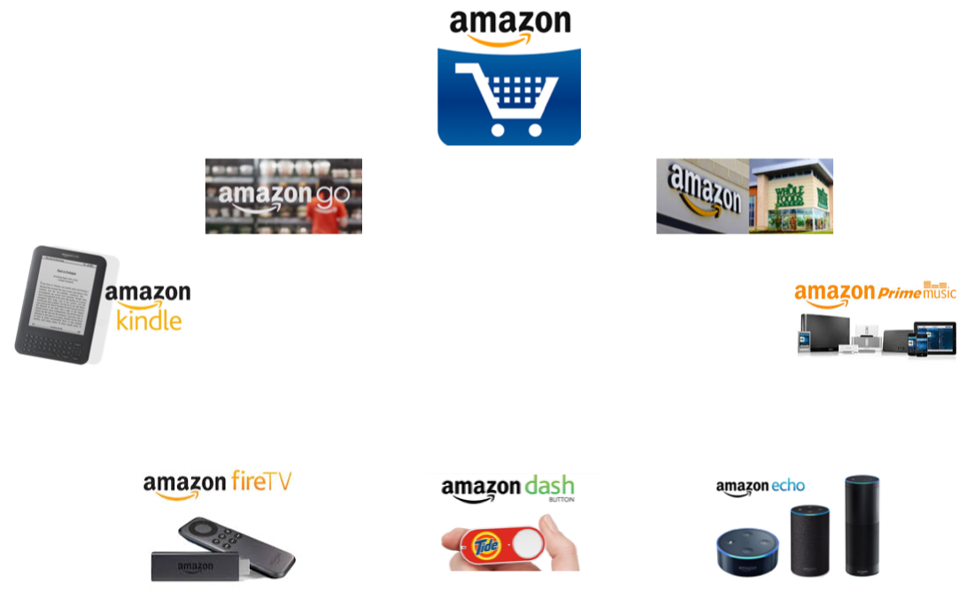
知的介助： amazonの戦略
「顧客第一主義」戦略
「顧客データ収集」戦略
テクノロジーを駆使して
徹底した利便性を追求
個人データを
徹底して収拾
生活レベル･経済状態
個人属性
購買志向・生活レベル・生活圏
購買志向・生活レベル・生活圏
思想信条・趣味嗜好・主義主張
音楽志向・趣味嗜好
「地球上で最も顧客中心の会社」
興味関心・趣味嗜好
購買志向・生活習慣・経済状況
音声・生活音・趣味嗜好
ビッグデータ × AI（機械学習）
経営戦略･製品／サービス戦略 & 0.1 to One マーケティング
CPS / Cyber Physical System = IoT

Slide 19
コンテキスト・テクノロジー
おすすめ情報
アドバイス
自動操作
自動設定
案内・予約
事前告知
興味・関心
好き嫌い
行動パターン
生活習慣
スケジュール
行先・訪問相手
アナリティクス（人工知能）
ビッグ・データ
Notes:
「ドアノブに手をかけるとウェアラブルとの通信でロックが解除される。寒い冬の夜、帰宅時間にあわせて室温は自分好みになっていた。ドアを開けると明かりが灯り、お気に入りの曲が流れ始める。風呂も適温だ。」
「帰宅時間は、スマートフォンのGPSや電車の運行情報などから予測されていた。お好みの室温や帰宅したらすぐ風呂に入ることなどは、室温を調整するサーモスタットや給湯器がいつの間にか覚えてしまった。」
「一息ついて、テレビをつけると、自分の好みに合った番組が録画されていて、そのリストが表示される。さあ、どの番組から見ることにしようか・・・」
コンテキスト・テクノロジーが実現しようとしている未来です。コンテキストとは、「文脈」、「背景」、「脈絡」を意味し、コンピュータがユーザーの事情や背景を知り、必要とするサービスや情報を的確に予測したり、判断したりできるようになるでしょう。
この動きは、ウェアラブルやIoTの普及で加速するでしょう。コンピュータはもはや受け身の機械ではなく、個人を識別し、その人が無意識に望んでいるものさえも予測し、手助けするアシスタントになろうとしています。
一方で、メールで打ち合わせ日程のやり取りをしていた相手が、予定を早めて前日のフライトでこちらに到着することまで、コンピュータが気を利かせてくれたとしたらどうでしょうか。先方にとっては、他人には、知られたくない、お忍びでの予定かもしれません。
コンテキスト・テクノロジーは、生活を便利にし、快適にしてくれそうです。しかし、その一方で、余計なお世話になるかもしれません。
プライバシーをどこまで提供するかは、悩ましいことです。沈黙する権利、情報を削除する権利などが正しく行使され、自らの意志でプライバシーを管理できる社会的コンセンサスやリテラシーが求められるようになるでしょう。

Slide 20
進化したbot（ボット）
テキストや音声で
普通に会話をするように
操作や指示ができる
クラウド
意味の解析
意図の解釈
音声認識
テキスト認識
メッセージ
アプリ
福岡行き
航空券を
予約して！
ご希望の
日時を
教えて
下さい！
来週金曜日
の午前中で
お願い！
次の日程
では
如何？
クラウド
アプリケーション
アプリケーション
「難しい」を解消し
利用者の裾野を拡げ
利用頻度を増やす
Notes:
【図解】コレ１枚で分かる「bot（ボット）」
「来週の金曜日のお昼頃に福岡に到着できる羽田からの航空券を予約して。」
「来週の金曜日というと、〇月〇日のことですね。ご希望の航空会社はありますか？」
「できればいつも使っているところで予約してみてくれないか。もし空いていなければ、他でも構わないよ。」
「以下のフライトでは如何でしょうか？」
【予約可能なフライト一覧を示す】
「それじゃあ、XXX123便を予約して。」
「承知しました。座席はどちらがいいでしょう。いつもご希望される窓側はいっぱいですから、通路側でもいいですか？」
「じゃあ、それでお願いします。できれば、前の方でね。」
「承知しました。支払いはいつものクレジットカードでいいですね。」
「いいよ。」
「予約しました。確認メールを送りましたので、ご確認下さい。」
あなたの秘書とやり取りをしている訳ではありません。FacebookやLineといったスマートフォンのメッセージ・アプリでのやり取りです。
様々なオンラインサービスを、普段使い馴れている「テキスト（文字）・メッセージ」アプリを使い、日常の対話のように利用できる仕組みが登場しています。「bot（ボット）」と呼ばれるこの仕組みは、ITと人との係わり方を大きく変えてしまうかもしれません。
このbotを使ったオンラインサービスには航空券の予約以外にもいろいろと考えられています。
商品検索とオンライン・ショッピング
銀行の取引残高の確認や振込手続き
ライブ・コンサートの検索とチケットの予約
スケジュールの確認とアポイント・メールの送信
タクシーの呼び出し
天気予報の確認
スポーツの対戦結果の照会 など
これまで、秘書や受付担当者といった人間が仲介者となって、対話から相手の意図を確認し、処理していた作業をbotが代わりにやってくれます。
botとは、「ロボット(ROBOT)」から生まれた言葉で、人に代わって作業を行うコンピューター・プログラムのことです。botが登場した当初は、次のような単純作業を行うのが一般的でした。
Webを巡回して情報を収集する
特定のタイトルや発信者のメールをTwitterやLineなどのメッセージ・アプリに転送する
決められた時間にパターン化されたテキスト・メッセージを発信する など
また、botをマルウェア（不正なことを行うソフトウェア）として、パソコンに侵入させ機密情報を搾取したり、他人のパソコンを乗っ取って第三者にサイバー攻撃をしかけたりといった用途にも使われています。
最近では、冒頭で紹介したように、
人間が日常使っている言葉や表現を理解する
曖昧な表現から意図をくみ取る
日常の会話で使われる自然な表現で応答する
といったことを、人工知能の技術を使って実現したbotが登場しています。また、テキストではなく音声を認識させる技術を組合せ、音声による会話で様々な処理をしてくれるものもあります。
このような「進化したbot」が使われる以前からグラフィカルな操作画面（GUI：Graphical User Interface）を使って、操作を簡単に、直感的に行えるような取り組みは行われてきました。しかし、操作の1つひとつにルールが定められているうえに、アプリごとに操作の違いがあって、必ずしもうまくいっているとは言えません。一方、テキストや音声での対話であれば、普通に会話をするように操作や指示ができるようになります。そうなれば、ITは「難しいから使えない」や「怖いから使いたくない」と考えている人たちの壁を引き下げ、利用者の裾野は広がり、利用の頻度も高まります。
この技術はオンラインサービスばかりではありません。家電製品や自動車などのモノの操作にも使われはじめています。例えば、
カーナビ：目的地の検索や設定
エアコン：温度調整
テレビやビデオ：番組検索や録画予約 など
「進化したbot」はそんな「難しいIT」と「自然な人間」を仲介してくれる仕組みとして、ますます普及してゆくでしょう。

Slide 21
人工知能と人間の進化
Notes:
21

Slide 22
操作の無意識化と利用者の拡大
操作の無意識化
学習
習熟
学習
習熟
学習
習熟
音声操作
タッチ操作
キーボード操作
利用者の拡大
Notes:
私たちがはじめての道具を使おうとするとき、どのように操作すればいいのかを強く意識します。そして、マニュアルとつきあわせながら、ひとつひとつの操作についても意識し、操作の手順を確認し、記憶に定着させようとします。時には、やり方が分からなかったり失敗したりして、試行錯誤を繰り返しながら正しい操作を記憶に定着させてゆくはずです。そんな操作を繰り返してゆくうちに、マニュアルも必要なくなり、操作することを意識しなくても操作できるようになります。
例えば、パソコンであれば、キーボードというインターフェイスで操作します。最初は人差し指でひとつひとつキーを叩いていても、何度も使っているうちに五本の指でブラインドタッチできるまでに習熟してゆきます。人は、このようにして、当初意識しなければならなかった操作を、学習を重ねることで無意識にできるように習熟してゆくのです。
しかし、そもそもキーボードをはじめて使う人にとっては、これまでの生活には存在しなかったものなので、その存在自体が大きな心理的抵抗になります。その抵抗を少しでも減らそうと登場したのがタッチ操作というインターフェイスです。
タッチ操作の登場により、操作が簡単になり心理的抵抗は軽減されました。最初は操作方法を意識することはあっても、タッチ操作であれば容易に習熟でき、短期間のうちに操作を意識しなくてもできるようになります。ただ、使うアプリケーション毎に操作方法は異なるため、どうしても初めて使う時には意識しなくてはならず、それが心理的抵抗となって利用者拡大の足かせとなります。
道具やアプリケーションの存在を意識することなく、操作方法も意識しないでいい。そんな機械とのインターフェイスが音声操作です。普段使っている自然な言葉で語りかけるだけで、操作することができます。個々の機械やアプリケーションについての個別の操作方法を知らなくても、また、曖昧な表現でも、操作される機械やアプリケーションが、その意図を解釈したり、解釈できなかったら質問を返して確認したりすることで、操作できるようになります。
例えば、お年寄りがコタツの上に座っているクマのぬいぐるみに、「NHKみたいんだけど、テレビを付けてよ」と語りかけるだけで、テレビを付けることができるようになります。
残念ながら、現時点では完全に自然な日常対話で機械を操作できる段階ではありません。はっきりと喋る、定型的な表現を使うなど、意識しなければならないことがあります。しかし、近い将来、そんなことも気にしなくてもよくなるでしょう。そうなれば、利用者の裾野やアプリケーションの適用領域が拡がってゆくと期待されています。
人間が機械に合わせるのではなく、機械が人間に合わせてくれる。そんな、人間に寄り添うITが普及してゆくでしょう。
米国では、機器やサービスを音声で操作できるAmazon Echoが爆発的に売れています。このAmazon Echoには音声認識と機器やサービスの操作をおこなうAlexaと呼ばれるソフトウェアが搭載されています。このAlexaに呼びかけるだけで様々な操作が可能になるのです。
現在、Alexaに対応したサービスや機器は1万を超えています。現時点では独壇場とも言える快進撃です。これに対抗しようとGoogleやApple、Microsoftなども製品を出し始めています。
まだ、登場して間もない領域ですが、人工知能の技術の発展と共に、今後、大きく拡大してゆくものと期待されています。

Slide 23
自動化・自律化によってもたらされる進歩・進化
意識しなくても
できること
自動化
自動化
意識しなければ
できないこと
自律化
知識労働
自律化
肉体労働
意識する
自動化・自律化
意識しない
意識すべき新たな領域を拡大
人間独自の進歩・文明の進化

Slide 24
人工知能と機械学習と
ディープラーニング
Notes:
24

Slide 25
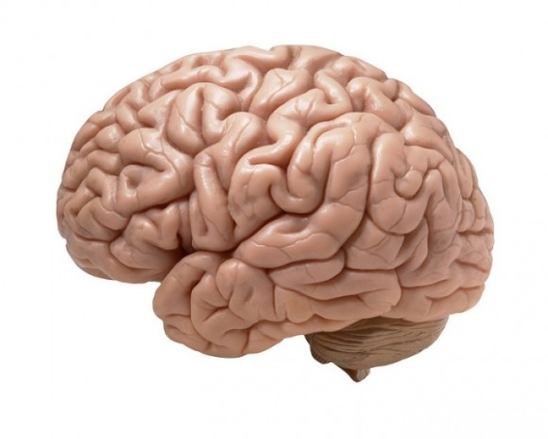
人工知能と機械学習
人工知能（Artificial Intelligence）
人間の”知能”を機械で
人工的に再現したもの
ゲーム
エキスパートシステム
情報検索
応用的
ヒューマンインターフェース
音声認識
データマイニング
画像認識
ニューラルネット
ロボット
感性処理
自然言語理解
マルチエージェント
推論
探索
プランニング
機械学習
基礎的
知識表現
遺伝アルゴリズム
人工知能の一研究分野

Slide 26
ルールベースと機械学習
ルールベース
機械学習
人間の体験や伝聞によって得られた知識
データ
センサーや業務システム、Webサイトなどから
答えを出すための
ルールを人間が記述
アルゴリズム
答えを出すためのルールを
データを解析して
見つけ出す
If 〜 then 〜 else
推論
ルールを使って矛盾のない答えを導き出す
人間は自分が知っている以上のことを知っている。
意識していない経験や知識が判断に影響を与える。
人間が意識する／しないにかかわらずデータを分析
することで、そこに内在する規則性を見つけ出す。
Notes:
【図解】コレ１枚で分かるルールベースと機械学習
人工知能研究の歴史をたどれば、「ルールベース」と「機械学習」という大きな２つのアプローチがあったことが分かります。
ルールベース
オンライン・ショップで「こちらの商品もいかがですか？」と表示されることがあります。これは、「レコメンデーション（推奨）」機能と呼ばれています。
この機能は、オンライン・ショップの担当者が「Aと言う商品とBという商品は関連があるから、Aを買った人は、Bも買う確率が高い」と考え、「Aを検索した人にBを薦める」というルールを予め登録しておくことで実現できます。このようなルールをたくさん用意しておけば、いろいろな商品に対してレコメンデーションできるようになります。このようなアプローチが「ルールベース」です。
レコメンデーションに限らず、問題解決に必要な知識を「どのような条件が成り立つとき何をすべきか」という観点で整理しておくと、様々な問題解決に対応させることができます。
if 条件 then アクションまたは状態 else 別のアクションまたは状態 ・・・
モノやコトを解釈し、説明するためのこのようなルールを用意しておくことで、問題解決や推論といった知的な処理を機械に行わせようというのです。
ただ、知識は常に増え続けますし解釈の仕方も多様です。これを全て人間がルールに起こして記述することは容易なことではありません。結局は、このアプローチは、ある機械についての故障診断、ある保険の契約ルールの確認といった説明すべきルールが限られている場合では実用化されましたが、「知的な処理」を実現するための汎用的な方法としては実用化されることはありませんでした。
機械学習
「ルールベース」では、ルールを人が登録します。しかし、Aを買う人はBも買う確率が高いというのは、担当者の思い込みかもしれません。実はCを買う人の割合のほうが、もっと高いかも知れません。そこで、このルールを、データを解析することで見つけ出そうというのが「機械学習」の考え方です。
例えば、オンライン・ショップの過去の取引データを解析して、AとBを一緒に買った人の割合とAとCを一緒に買った人の割合を比較し、割合の高い方を推奨すれば、レコメンデーションの効果も上がります。このような関係や規則性を、データを分析し、そこに潜むルールやパターンを見つけ出そうというのです。
このやり方は、レコメンデーション以外にも使われています。例えば、機械翻訳の場合、日英仏の同じ文書を機械に読み込ませ、「私は貴方を愛しています。」、「I love you.」、「Je t'aime.」が同時に出てくる確率が統計的に高いことを割り出し、これらは同じ意味と考えてもいいだろうと解釈する手法です。本当に意味を解釈しているとは言えませんが、実用性は高く、論文試験の評価、医療における診断、訴訟文書の分析など様々な分野で実用化されています。

Slide 27
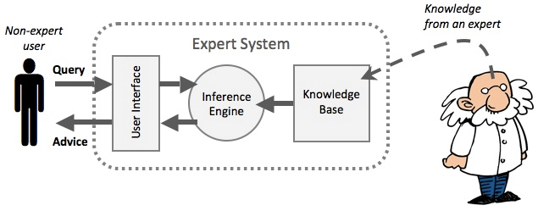
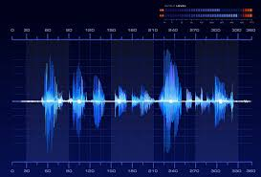
「記号処理」から「パターン認識」へ
〜2000年
2000年〜
背景
コンピューターの登場
数値計算だけではなく
記号処理への適用拡大
コンピューター性能の向上
大規模並列処理技術の向上
利用可能データの拡大
目的
論理的思考の機械化
論理計算・記号処理
感覚的思考の機械化
パターン認識
if (条件) then (処理1) else (処理2)
手法
ルールベース
人間が知識を記述する
確率・統計的アプローチから
脳科学的アプローチ
データから知識を見つけ出す
人間の知的処理能力の範囲内
人間の知的処理能力の範囲を超える可能性
Notes:
1950年代に入りコンピューターが使えるようになると、「数を操作できる機械は記号も操作できるはず」との考えから、コンピューターを使った思考機械の研究が始まります。そして1960年代に入り、記号処理のためのルールや数式をプログラム化し思考や推論など人間が行う論理的な「知的活動」と同様のことを行わせようという研究も広がりを見せました。しかし、当時のコンピューター能力の低さ、また、記号処理のルールを全て人間が記述しなければならず、限界が見え始めました。その結果、実用に使える成果をあげることができないまま1970年代に入り、人工知能研究は冬の時代を迎えることになります。
1980年代に入り、「エキスパートシステム」が登場します。これは、特定分野に絞り、その専門家の知識やノウハウをルール化し、コンピューターに処理させようというものでした。例えば、計測結果から化合物の種類を特定する、複雑なコンピューターのハードウェアやソフトウェアの構成を過不足なく組み合わせるなど、特定の領域に限れば、実用で成果をあげられるようになったのです。
また、このルール処理を効率的に行う「推論コンピューター」の研究も始まります。1981年、日本の通産省は、「第五世代コンピュータプロジェクト」としてこの取り組みを支援しました。これに対抗するように、イギリスや米国でも同様のプロジェクトが始まります。
1984年、エキスパートシステムの延長線上で、人間の知識を全て記述しようというプロジェクトが米国でスタートします。例えば、「日本の首都は、東京だ」、「インド建国の父は、ガンジーだ」、「鯨は、ほ乳類だ」といった、知識をルールとして記述し、人間と同等の推論ができるシステムを構築することを目指したのです。しかし、知識は常に増えてゆきます。また、そもそも人間の知っていることが多すぎることやそれをどう表現するか、また、解釈や意味の多様性に対応することは容易なことではありません。そして、「知識やルールを入れれば賢くなるが、知識はすべてを書ききれない」という限界に行き当たり、この取り組みも下火となっていったのです。
2000年代に入り、様々な、そして膨大なデータがインターネット上に集まるようになりました。また、コンピューターの性能もかつてとは比べられないほどに性能を向上させてゆきました。そこで、特定の業務や分野でのデータを解析し、その結果から分類や区別、判断や予測を行うための規則性やルールを見つけ出す手法「機械学習」が登場します。
「機械学習」以前は、先にも説明の通り人間がルールを記述し「論理的に思考」させようというアプローチが主流でした。しかし、「機械学習」はデータの相互の関係から規則性あるいはパターンを見つけ出そうというもので、「感覚的に思考」させようというアプローチと言えるでしょう。
例えば、ある子どもが、その母親より父親に似ているとします。それを完璧に論理的に説明することは容易なことではありません。精々、鼻のカタチがよく似ている、目元が似ている、笑顔がそっくりといった理由を付ける程度であり、「笑顔がそっくり」を論理的に説明することはできません。それでも、私たちはそれを瞬時に識別できるのは、特徴のパターンを感覚的に捉えることができるからです。これを機械にやらせようというのが、「機械学習」です。
「機械学習」の考え方は以前からありました。しかし、コンピューター性能が不十分であり、その能力を発揮するには至らなかったのですが、コンピューター性能の向上と手法の進化と共に、その能力を高めてゆきました。
現在、最新の脳科学の研究成果を取り入れ、感覚的思考の精度を高めようという機械学習のアプローチ「ディープラーニング（深層学習）」に注目が集まっています。この新たな取り組みは、これまでの人工知能の研究成果の限界をことごとく打ち破っています。そして、実用においても、これまでにない多くの成果をあげつつあります。

Slide 28
機械学習と推論（１）
学習
Learning
推論
Inference
大量の学習データ
対象データ
推論
どちらの推論モデルと
最も一致しているか
機械学習
猫や犬のそれぞれの特徴を
最もよく示す特徴データの組合せパターン（推論モデル）を作成する
推論モデル
の推論
モデル
の推論モデルに最も一致しているので
これは「猫である」と推論する
の推論
モデル

Slide 29
機械学習と推論（２）
機械学習
統計確率的
アプローチ
人間が
観察と経験で
決める
特徴量
機械が
データ解析して
決める
機械学習
ディープラーニング
（深層学習）
猫と犬を識別・分類する
ために着目すべき特徴
耳
猫
cat
犬
dog
目
口
大量の学習データ
大量の学習データ
学習
「特徴量」ごとに
猫／犬の特徴を
最もよく表す値を
見つけ出す
猫の推論モデル
犬の推論モデル
猫の特徴を最もよく表す
特徴量の組合せパターン
犬の特徴を最もよく表す
特徴量の組合せパターン

Slide 30
機械学習と推論（３）
未知のデータ
特徴量
耳
目
口
推論
特徴の抽出
「特徴量」に着目して
それぞれの値を計算する
推論モデル
推論モデルとのマッチング
推論モデル
猫
「猫」の推論モデルに
98%の割合で一致している
犬
推論結果
だから「この画像は猫である」

Slide 31
深層学習の学習と推論
学習
入力層
中間層（隠れ層）
出力層
ネコ
ネコ
・・・・・
入力と出力ができるだけ一致するように中間層の繋がりの重み付けを調整してゆく。
ネコ
ネコ
教師データ
ネコ
教師データ
ネコ
推論
入力層
中間層（隠れ層）
出力層
・・・・・
イヌ 32% ×
ネコ 96% ○
ウシ 18% ×
重み付けされた
「学習済の推論モデル」
未知のデータ
「ネコ」
である

Slide 32
これまでの機械学習とディープラーニング
これまでの機械学習のアプローチ
特徴量の抽出
モデル
最適解
識別
分類
判断
BIG DATA
ディープラーニングによるアプローチ
特徴量の抽出
モデル
最適解
識別
分類
判断
BIG DATA

Slide 33
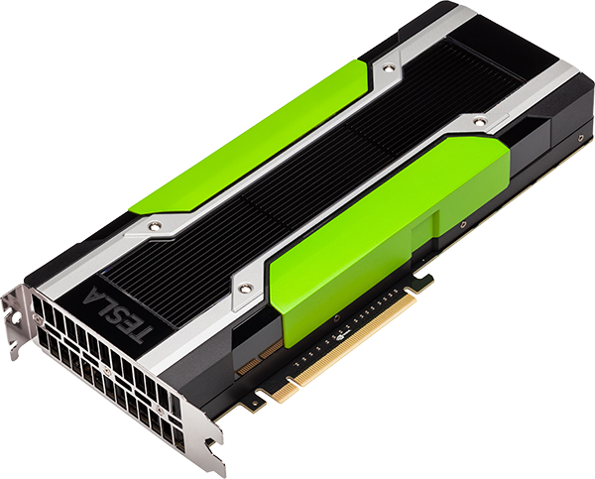
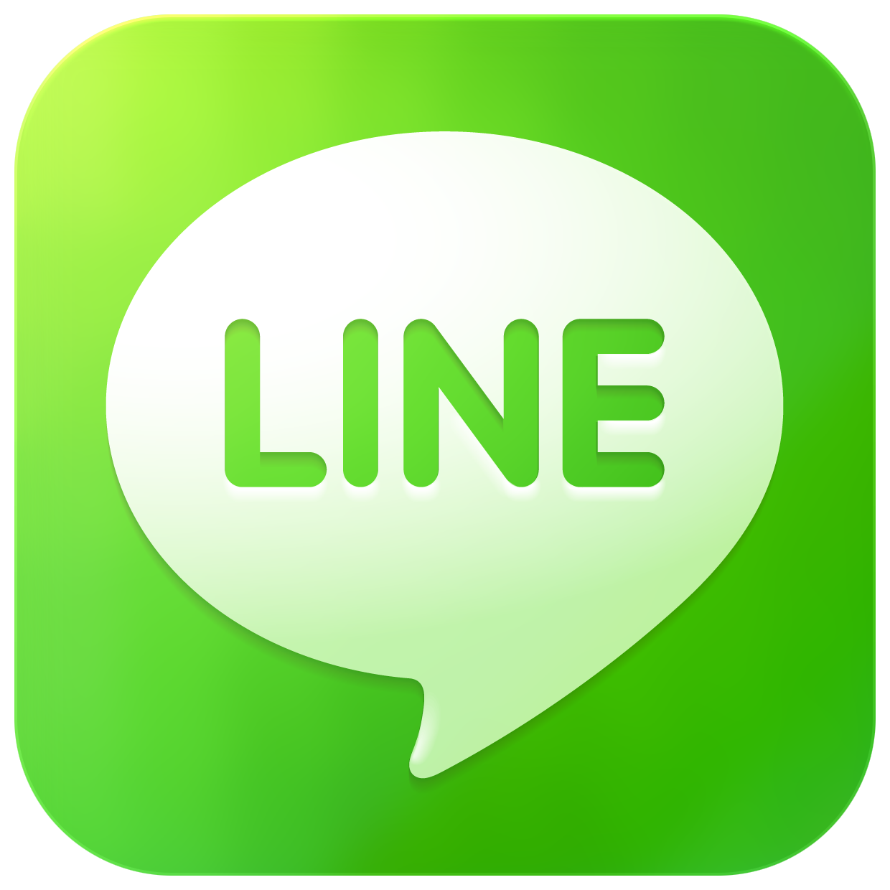
なぜいま人工知能なのか
人工知能（Artificial Intelligence）
アルゴリズム
GPU（Graphics Processing Unit）
ビッグデータ
脳科学の研究成果を反映
高速・並列・大規模計算能力
インターネット
IoT
モバイル・ウェアラブル
ソーシャル・メディア
ウェブサイト

Slide 34
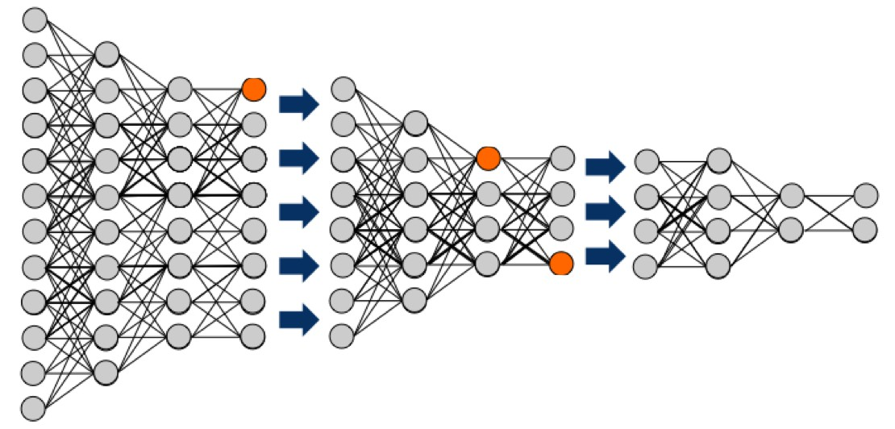
人工知能・機械学習・ディープラーニングの関係
人工知能
Artificial Intelligence
遺伝アルゴリズム、エキスパートシステム、音声認識、画像認識、感性処理、機械学習、ゲーム、自然言語処理、情報検索、推論、探索知識表現、データマイニング、ニューラルネット、ヒューマンインターフェース、プランニング、マルチエージェント、ロボット
人間の”知能”を機械で
人工的に再現したもの
機械学習
Machine Learning
人工知能の研究分野のひとつで
データを解析し、その結果から判断や予測を行うための規則性やルールを見つけ出す手法
深層学習
Deep Learning
データ
脳科学の研究成果を基盤にデータの分類や認識の基準を人間が教えなくても、データを解析することで、自ら見つけ出すことができる機械学習の手法
アルゴリズム
規則性やルール
1950年代
1960年代
1970年代
1980年代
1990年代
2000年代
2010年代
Notes:
【図解】コレ１枚で分かる人工知能・機械学習・ディープラーニングの関係
「人間の“知能”は機械で人工的に再現できる」
そんな研究者の理想から 「人工知能」という言葉が生まれたのは1956年のことです。その後、半世紀以上にわたり研究が続けられてきました。この間、迷路やパズル、チェスや将棋といったゲームをうまく解くところから始まり、人間が持つ知識を辞書やルールとしてコンピューターに登録し、専門家のような回答を導こうとする研究が行われてきました。しかし、人間が辞書やルールを作るわけですから、世の中の全ての事象を登録することなどできません。そのため狭い限られた分野では成果を上げることはできましたが、様々な分野で広く応用が利く「人間の“知能”」にはほど遠いもので、大きな成果をあげることはありませんでした。
その後、特定の業務や分野でのデータを解析し、その結果から分類や区別、判断や予測を行うための規則性やルールを見つけ出す手法「機械学習」が登場します。「機械学習」の考え方は以前からありました。しかし、コンピューター性能が不十分であり、その能力を発揮するには至らなかったのですが、コンピューター性能の向上と手法の進化と共に、その能力を高めてゆきます。
「機械学習」は、どのような点に着目して分類や区別、判断や予測をおこなえばいいのか、その基準となる「特徴の選定と組合せ（特徴量）」を使ってデータを分析し、そのデータに潜む規則性やルールを見つけ出してゆきます。しかし、特徴量は人間が設計し登録しなければならず、その巧緻が結果を大きく左右しました。
しかし、ここ最近になって人間の脳の働きついての研究が進み、その成果を応用した機械学習の一手法である「ディープラーニング」が登場します。この技術は、特徴量の選定や組合せを、データを解析することで自ら作り出すことができます。そのため、人間の能力に依存せずデータ量を増やすほどに、その性能を向上させることができます。いまでは、画像や音声の認識などで人間の能力を凌駕する性能を発揮しています。

Slide 35
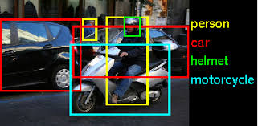
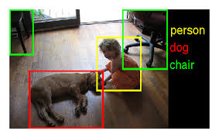
ディープラーニングの画像認識能力
誤認識率：
4.94%,Feb.06,2015,Microsoft
4.82%,Feb.11,2015,Google
人間以上の認識率
http://sssslide.com/www.slideshare.net/NVIDIAJapan/gpu-51812232

Slide 36
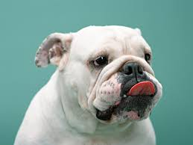
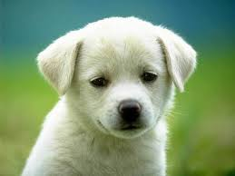
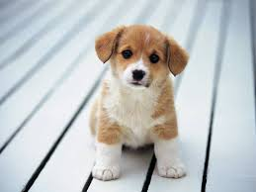
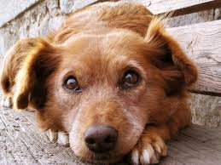
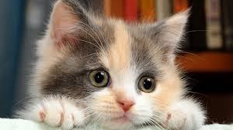
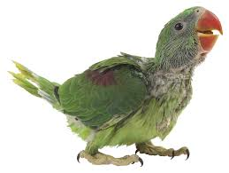
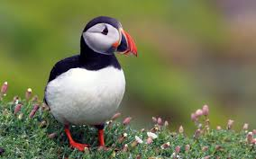
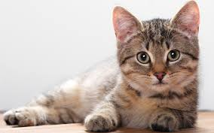
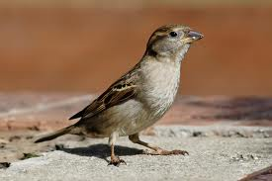
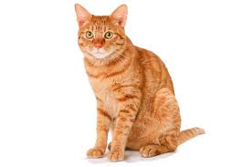
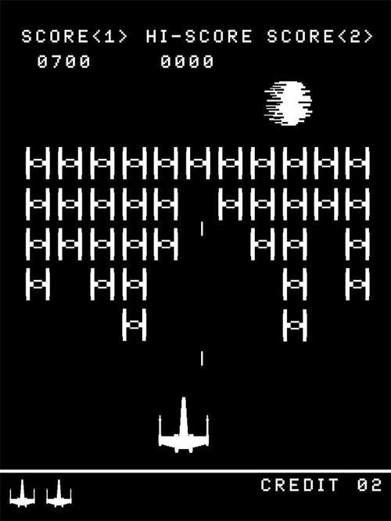
機械学習モデル
機械学習
教師あり学習
入力と正解例の関係を示したデータを学習データとして入力し、その関係を再現するように特徴を抽出、モデルを生成する。
＝イヌ
イヌに固有の特徴パターンを見つけ出し、推論ルールやモデルを生成。
分類
回帰
教師なし学習
なんの説明もない学習データを入力し、抽出した特徴のパターンから類似したグループを見つけ出し、それぞれのモデルを生成する。
特徴パターンの違いを見つけ出し、推論ルールや固有のモデルを生成。
クラスタリング
次元圧縮
強化学習
推論結果に対して評価（報酬）を与えることで、どのような結果を出して欲しいかを示し、その結果をもうまく再現できるモデルを生成する。
得点が高ければ＋評価
得点が低ければ − 評価
得点が高くなるように推論ルールやモデルを生成。
Notes:
【図解】コレ１枚でわかる機械学習モデル
機械学習の方法には、大別して「教師あり学習」、「教師なし学習」そして、「強化学習」があります。
教師あり学習
入力と正解例の関係を示したデータを学習データとして入力し、その関係を再現するように特徴を抽出、モデルを生成するやり方です。
例えば、「イヌ」という正解を付した写真、「ネコ」という正解を付した写真を機械に学習させ「イヌ」や「ネコ」それぞれに固有の特徴やパターンを見つけ出し、両者の違いをうまく表現できる推論ルールやモデルを創り出します。
教師なし学習
なんの説明もない学習データを入力し、抽出した特徴のパターンから類似したグループを見つけ出し、それぞれのモデルを生成するやり方です。
例えば、「イヌ」、「ネコ」、「トリ」を区別することなく学習データとして入力すると、それぞれの特徴パターンの違いを見つけ出し、推論ルールや固有のモデルを生成します。それぞれを特徴付ける「概念」といえるものを創り出していると言えるかもしれません。
強化学習
推論結果に対して評価（報酬）を与えることで、どのような結果を出して欲しいかを示し、その結果をもうまく再現できるモデルを生成するやり方です。
例えば、ゲームの得点が高ければ＋に評価し、低ければ−に評価することを繰り返してゆくことで、得点が高くなる、つまり、プラス評価という報酬が与えられるようなゲームのやり方を再現できるルールやモデルを生成します。
それぞれの学習モデルについて、その性能を高めるための研究が進んでいます。ただ、それぞれに特徴があり、用途の向き不向きもあります。これらをうまく使い分け、あるいは組み合わせることで、機械学習の実用性を高めることが、すすめられています。

Slide 37
「機械学習」の課題
「機械学習」の大きな課題の１つは、
その性能を上げるために大量の学習データを必要とすること
解決策
大量の学習データ
少ない学習データ
ルール
目標値
OR
機械学習
機械学習
機械学習
・・・
・・・
・・・
移転学習
強化学習・GANs

Slide 38
転移学習 Transfer Learning
「転移学習」とは、すでに学習したモデル（学習済ニューラル・ネットワーク）を
少ない学習データで別の領域に適応させる技術
大量の学習データ
タンパク質の特徴を
整理したデータ
少ない学習データ
敗血症患者の血液から
取得した
タンパク質の特徴データ
機械学習
機械学習
・・・
・・・
タンパク質の分類方法を学習した
ニューラル・ネットワーク
敗血症を判別する
ニューラル・ネットワーク

Slide 39
強化学習 Reinforcement Learning
強化学習 reinforcement learning
深層強化学習 deep reinforcement learning
勝
プラス評価
負
ブロック崩しなどのゲーム
囲 碁
Deep Mind社のDQN（Deep Q-Learning）など
囲碁の世界チャンピオンに勝ったAlphaGo/Alpha Go Zeroが有名
マイナス評価
ゲームに勝つために有効な特徴（量）を画像から直接見つけ出すために深層学習（deep learning）のアルゴリズムであるCNN（convolutional neural network）を使用する。
複雑なゲームでも人間が何を基準に勝ち負けを評価するかを教えなくても、自分で勝ちパターンを見つけ出す。
対戦ゲームの場合は、機械の中でお互いに対戦させて、学習の回数を増やし、勝ちターンを見つけ出して行く。
勝
プラス評価
ゲームを繰り返し、結果の勝（プラス評価）／負（マイナス評価）から、結果に至るプロセスひとつひとつを評価し、勝（プラス評価）になる一番効果的／効率的なプロセスの組合せを見つけてゆく

Slide 40
敵対的生成ネットワーク GANs: Generative Adversarial Networks
「生成者」はレプリカをできるだけ元データに近づけようとし、「識別者」は確実に見分けられるように互いに競い合う。
「識別者」の能力が次第に上がり元データとレプリカをうまく見分けられるようになり、「生成者」は更に本物に近いレプリカを造れるようになる。
これを繰り返してゆくことで、「生成者」は元データと区別が付かないレプリカを造れるようになる。
画像
元データ
生成者
Generator
識別者
Discriminator
元データの特徴から
できるだけ本物に近いレプリカを生成する
元データの特徴から
元データと同じかどうかを識別しようとする
レプリカ
画像
認識や識別などの受動的機能
深層学習（ディープラーニング）
生成や復元などの能動的機能
敵対的生成ネットワーク（GANs）

Slide 41
人工知能のロボットへの実装
サブサンプション・アーキテクチャ
Subsumption Architecture
情報の抽象化
理論化する
行動の生成
どういう場所が危険かを理解する
音の種類により危険かどうかを区別する
段差の限界を把握する など
行動の抽象化
何かが近づいたら危険かどうかを判断する
大きな音がしたら影響があるかを見極める
段差があれば乗り越えられるかどうか判別する など
反射的行動
Input
Output
何かが来たらよける
大きな音がしたら逃げだす
段差があれば後退する など

Slide 42
人工知能の適用事例
Notes:
42

Slide 43
人工知能の適用領域
人間の関与
自律的制御
状況を把握して自律的に判断し実行
自動運転自動車・株の自動取引など
知的作業の支援
知的能力の拡張
推奨・判断
データを解析し最適解を見つけ出し推奨、判断
医療診断支援・商品レコメンドなど
知識の発見
データを解析し規則性やルールなどの知識を発見
故障診断や予知・創薬用新物質発見など
対話的操作
自然な対話で機器制御、サービスを利用
スマートアシスタント・サービスロボットなど
情報整理・提供
要求に従い大量の情報を整理し情報を探し出す
質問応答・判例検索など
知的作業の自律化
Notes:
【図解】コレ１枚で分かる人工知能の適用領域
人工知能は、人間の関与を前提とした「人間の知的作業を支援」、あるいは「人間の知的能力を拡張」といった適用領域と、人間の関与を前提としない「知的作業の自律化」の２つの方向に拡がっています。
例えば、人間の関与が前提となる適用領域としては、要求に従って大量の情報を整理し、そこから必要な情報を探し出す「情報整理・提供」があります。質問応答や判例検索などで利用が始まっています。また、日常使う言葉で機器を制御、操作したり、サービスを利用したりといったことを実現する「対話的操作」もこの領域に位置付けられるでしょう。AppleのSiriやMicrosoftのCortana、AmazonのEchoなどのスマートアシスタントや人とのコミュニケーションを実現するサービスロボットなどがあります。
人間と人工知能が協力し合い成果をあげようという領域として、「知識の発見」があります。データを解析し、そこに潜在する規則性やルールを発見しようというものです。故障の診断や予知、創薬用の新物質を発見するなどに使われます。
人間が関与を前提とせず機械の自律性を活かしていこうという領域では、データを解析し最適な答えを機械自身に見つけ出させようという「推奨・判断」があります。IBMのWatsonが行っている癌の診断支援のように膨大な論文を読み込み、さらに患者の診断所見や検査データを分析することで、癌を診断し治療法を提案してくれるサービスや、自分の好みやライフスタイルを教えることで自分にふさわしい商品を紹介してくれるサービスなどに応用が拡がっています。
さらに、自ら状況を把握、学習し、自律的に判断して実行する「自律制御」があります。自動運転の自動車や株の自動取引、工場の自動操業や建設現場での自動工事などに適用分野は拡がり始めています。

Slide 44
人工知能の得意分野と不得意分野
得意な分野
不得意な分野
静的・固定的なデータ
動的・解放的なデータ
全体が固定化し、ルールなどにより結果の選択肢が限定されているデータ
静止画、ゲーム、試験問題など
全体が動的に変化し、結果の選択肢が限定できず完全な予測が困難なデータ
動画、一般的な常識を必要とする問題や物理的な動作を伴う問題など
手を放せばモノは下へ落ちる
高速道路で走行中に手を出すと危険だ
部屋でボールを投げても遠くには投げられない
など
自律的制御
状況を把握して自律的に判断し実行
自動運転自動車・株の自動取引など
推奨・判断
データを解析し最適解を見つけ出し推奨、判断
医療診断支援・商品レコメンドなど
知識の発見
データを解析し規則性やルールなどの知識を発見
故障診断や予知・創薬用新物質発見など
対話的操作
自然な対話で機器制御、サービスを利用
スマートアシスタント・サービスロボットなど
不得意な分野も徐々に克服されつつはあるが、「特化型人工知能」では限界もあり、「汎用型人工知能」の成果をまたなければならない領域でもある。
情報整理・提供
要求に従い大量の情報を整理し情報を探し出す
質問応答・判例検索など

Slide 45
各社が機械学習サービスをクラウドで提供
AWS/Amazon AI
IBM/Watson
機械学習「Amazon Machine Learning」に加えて、会話型インタフェース「Lex」、画像認識「Rekognition」、音声変換「Polly」によって、自然言語や画像・音声などの認知機能を提供。
スマートスピーカー「Amazon Echo」に搭載する音声アシスタン卜「Alexa」によって、新たなエコシステムが急拡大しており、Alexa対応アプリも10000以上に及ぶ。
自然言語による質問を理解し、回答を学習し人間の意思決定を支援する「コグニティブ・コンピューティング・システム（Cognitive Computing System）」と定義。この中で「機械学習/AI」は、要素技術のひとつであり、インテリジェントな判断のためのインタフェースとして自然言語を使って質問をして学習した知識ベースから適切な回答を返す自動応答システムという形が基本。
Google
Microsoft/Cognitive Service
機械学習ライブラリ「TensorFlow」をオープンソース化。このような機械学習の機能をGoogle Cloud Platform (GCP) に展開、Cloud Machine Learningに加え、画像分析のCloud Vision API、音声変換のSpeech API、言語処理のLanguage API、翻訳処理のTranslate APIなどが使え、さらに多くのAPIを追加予定。そして、これらのソフトウェアを高速に処理するために専用ハードウェア「Tensor Processinng Units (TPU)」を開発。
自然言語や画像、音声のデータをコンピュータが理解し、人間を支援するのが「コグニティブ・コンピューティング・システム（Cognitive Computing System）」であり、「機械学習/AI」は、その中の要素技術のひとつとして位置付けている。
視覚(Vision)、 音声(Speech)、言語(Language)、知識(Knowledge)、検索(Search)のカテゴリーのAPIを提供している。
Notes:
Amazon=手軽に利用できるが、細かいチューニングは難しい
IBM=サードパーティがWatsonをサービスとして利用できるよう環境が整っている
Google=APIとしての提供なので、利用者側もある程度作り込みが必要
Microsoft=RやHadoopとの連携、UIの作り込みなど、使いやすい印象

Slide 46
人工知能の可能性と限界
Notes:
46

Slide 47
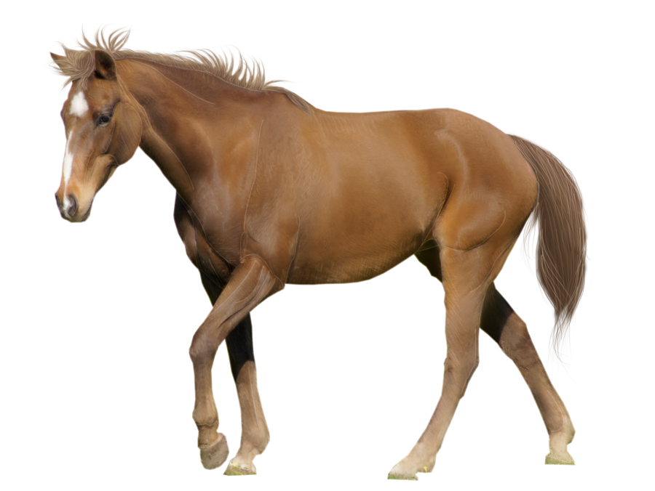
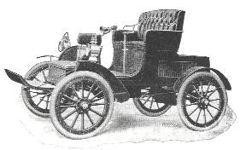
人工知能とは／弱いAIと強いAI
人工知能（AI : Artificial Intelligence）
人間のような知的処理をコンピューターで行う技術
知能を使ってすることを機械にさせようとす取り組み
人間のような知的処理の実現
人間の脳で行う処理のしくみにかかわらず、結果として人間が行う知的処理ができるようになることを目指す。
弱いAI
Weak AI
強いAI
Strong AI
知能そのものをもつ機械を作る取り組み
人間と同等の知能の実現
脳科学や神経科学の研究成果を取り入れながら、人間の脳機能と同等の汎用的な知的処理ができるようになることを目指す。
Notes:
【【図解】コレ１枚でわかる「弱いAI」と「強いAI」
機械は人が操作するか、手順を教えてその通り動かすものでした。しかし、「人工知能（AI: Artificial Intelligence）」は、自ら学習し、状況を把握し、推論して判断できる能力を機械に与えます。
人工知能には、「人間のような知的処理の実現」と「人間と同等の知能の実現
」の２つのアプローチがあります。
前者は「弱いAI」とも呼ばれ、人間の脳で行う処理のしくみにかかわらず、結果として人間が行う知的処理ができるようになることを目指します。例えば、馬のように走りたいからといって、馬をつくるのではなく、自動車を作ろうという考え方です。
これに対して、後者は、知能そのものをもつ機械を作る取り組みで、「強いAI」とも呼ばれ、脳科学や神経科学の研究成果を取り入れながら、人間の脳機能と同等の汎用的な知的処理ができるようになることを目指します。
「弱いAI」は、あらかじめ「ルール」をたくさん用意しておく「ルールベース」が始まりでした。外国語翻訳者や医者、弁護士といった専門家のノウハウをルール化して組み入れた「エキスパート・システム」が実用化されています。ただ、ルールを人が作り登録しなければなりません。そのため多大な手間がかかり、また様々な知的活動を全て人間がルール化するには限界があり、結果として普及しませんでした。
この状況を変えたのが、「機械学習」です。ビッグデータを統計的に解析して、「日本の首都」と「東京」の関係を見つけ出し、「日本の首都が東京である確率は99%」といった確率に基づき、「日本の首都は東京である」という推論を自動的におこないます。一方で、「変なヤツ」という表現が、嫌悪の意味なのか親しさの表明なのかといった文脈に即した意味は解釈できず限界もあります。
「強いAI」は、人の脳の仕組みを模倣して、機械に人のように学習させ考えさせようというものです。神経細胞（ニューロン）のつながりをモデルにするため、「ニューラル・ネットワーク」と呼ばれています。これを使えば、人がルールを教える必要はありません。例えば、ネコと人間が映っている画像を大量に見せることで、両者の特徴を自分で学習し、両者の違いを区別できるようにしようといったことが実現できます。
現状では、前者の実用化が先んじていますが、後者の研究も急速に進んでおり、両者ともに、実用レベルでの適用範囲が拡大するものと期待されています。

Slide 48
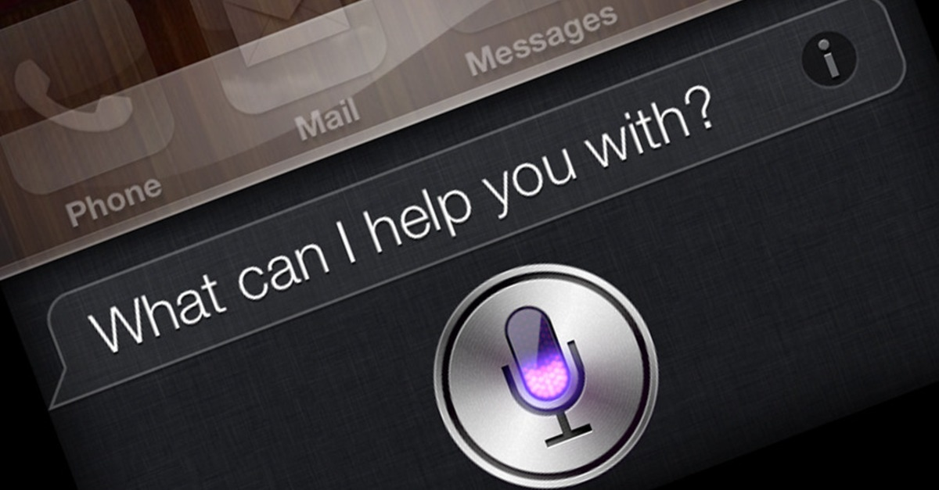
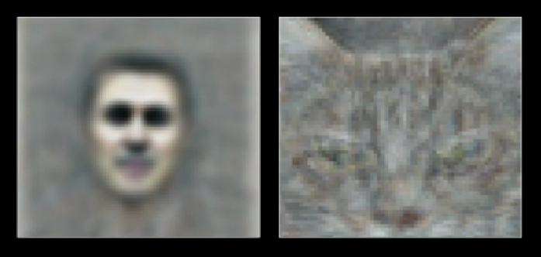
人工知能の2つの方向性
汎用型人工知能
特化型人工知能
異なる領域で多様で複雑な問題を解決する
個別の領域において知的に振る舞う
対話（Talk）
自己理解・自己制御
意識・意欲を持つ
視覚（See）
聴覚(Listen)
自ら課題を発見し
自律的に能力を高めてゆく
人間が課題を発見し
人間が能力を高めてゆく
Notes:
【図解】コレ１枚でわかる特化型人工知能と汎用型人工知能
人工知能の進化には、ここ数年目を見張るものがあります。例えば、画像認識では、画像の中に何が写っているかを識別する能力は、既に人間の能力を超える成果が示されています。その技術を使って、CTやレントゲンの映像から病巣を見つけ出す、あるいは防犯カメラに写った来店客の挙動から窃盗の可能性を察知するなどの実用例も登場しています。また、音声認識では、異なる言語同士の対話をリアルタイムで翻訳するサービスが登場しました。さらに、対話応答の分野では、AmazonのEchoやAppleのSiriのように自然な言葉で語りかけるだけでエアコンを操作する、オンラインで買い物をする、好きな音楽を再生するなどのことができるようになっています。
このように、人工知能は特定の知的作業領域において、既に人間の能力を凌駕するほどの実力を示しています。
しかし、その成果は、ここに示したような特定の知的作業を専門にこなす「特化型人工知能」です。人間のようにひとつの脳で画像認識や音声認識、対話応答ができ、それらを組み合わせた高度な知的作業をこなせる能力はありません。また、人間の脳には自分が何ものかという「自己理解」、自分が何をしているのかが分かる「意識」、興味を持ち自らの行動を選択する「意欲」などがあるわけですが、そのような能力は未だ人工知能で実現できていません。
例えば、Googleの人工知能”Alpha Go”が囲碁の世界チャンピオンに勝ちましたが、Alpha Go自身が、その勝利を励みとして自らの能力を他の分野でも活かしていこうと意欲を持ち、自らに課題を課して能力を拡げ、磨いてゆこうという「意志」は持ちません。
Alpha Goは、囲碁という分野では人間を凌駕する能力を発揮した「特化型人工知能」ですが、だからといって人間の脳の機能を全て代替できるわけではないのです。
ただ、人間の脳全体の仕組みを解明し、同様の機能を持つ「汎用型人工知能」を実現しようという取り組みもすすんでいます。将来的には、意志を持ち自ら課題を発見し、自律的に能力を高めてゆく人工知能が登場するかもしれません。ただ、いまの段階では、まだまだハードルが高いのも現実と言えるでしょう。

Slide 49
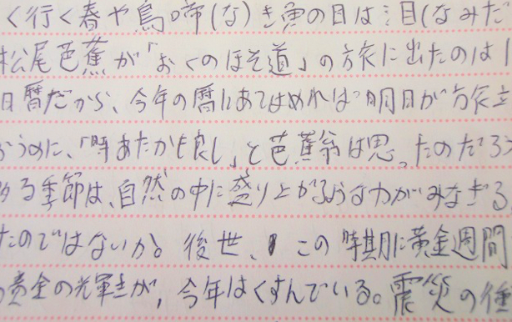
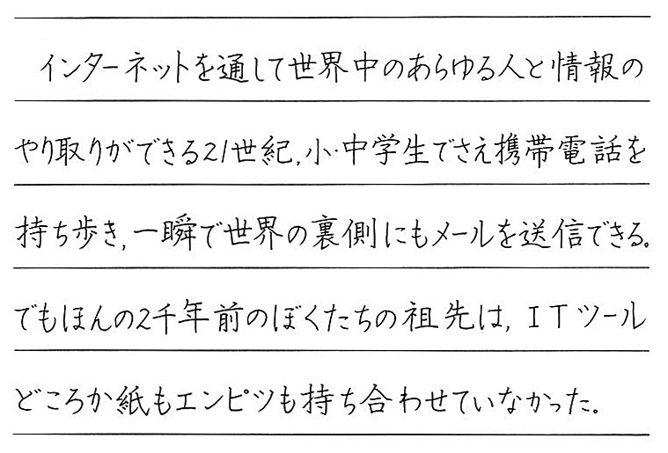
学習データと結果の関係
機械学習は学習データの範囲でのみ結果を出すことができる。
汚い字の学習データ
機械学習
言語生成
生成される出力結果
きれいな字の学習データ
宜しくお願い致します

Slide 50
「AIカント君」の可能性について
カントの著作を
学習データとして入力し
彼のテーマや思考のパターンを
モデル化する
イマヌエル・カント
Immanuel Kant
1724年4月22日〜1804年2月12日
プロイセン王国（ドイツ）の哲学者
答え：
生きるとは、
XXXXXである！
AIカント君
問い：
生きるとは何か？
カントの考え方を知る手助けにはなるかもしれない。しかし、
「AIカント君」には、
内発的な疑問を持つことはできないので、
このような問いを産み出すことはできない。
「わたしは何を知ることができるのだろうか」
「わたしは何をすべきなのであろうか」
「わたしは何を望むのがよいのだろうか」
「人間とは何だろうか」

Slide 51
人間の知性と機械の知性
人間の知性
機械の知性
補足説明
機能的特徴
身体性
ある
ない
人間は身体に備わる様々な感覚器からの情報も含め総合して知覚・認識しているが、機械には身体がないのでそれができない。
意識
ある
ない
自分が現在何をやっているか、今はどんな状況なのかなどが自分でわかる心の働きである意識により、人間は様々な知的処理を同時に実行し、それを統合・制御しているが、機械にはできない。
意志
ある
ない
人間は、自分の考えや選択を決心し、実行する能力、あるいは、物事を成し遂げようとする意志を持っているが、機械にはない。
学習能力
ある
（少ない学習データ）
ある
（膨大な学習データ）
人間は少ない学習データからでも効率よく学習できる能力をそなえているが、機械は膨大な学習データとそれを処理できる膨大な計算能力（消費エネルギー）を必要とする。
記憶能力
ある
ある
共に記憶能力はあるが、人間の場合は、身体的な感覚を含む記憶が可能であり、記憶内容やメカニズムは必ずしも同じではない。
汎用性
高い
低い
(ひとつの知的処理に特化)
人間はひとつの脳で様々な種類の知的処理が可能だが、機械は特定の知的処理に特化している。
器質的特徴
エネルギー
効率
高い
低い
人間の脳の消費エネルギーは思考時で21ワット/時程度のエネルギーを消費するが、機械の場合はその数千倍から数万倍を必要とする。例えば、GoogleのAlphaGoの消費電力は25万ワット/時とされている。
可塑性
高い
低い
人間は、神経の機能単位が消失しても、それを自律的に補填・回復させることができるが、機械にはそれができない。
スケーラ
ビリティ
低い
高い
人間の場合、１千億個のニューロンによる超並列処理がおこなわれているが、その数を増やすことはできない。しかし、機械のプロセッサーは増やすことはできる。

Slide 52
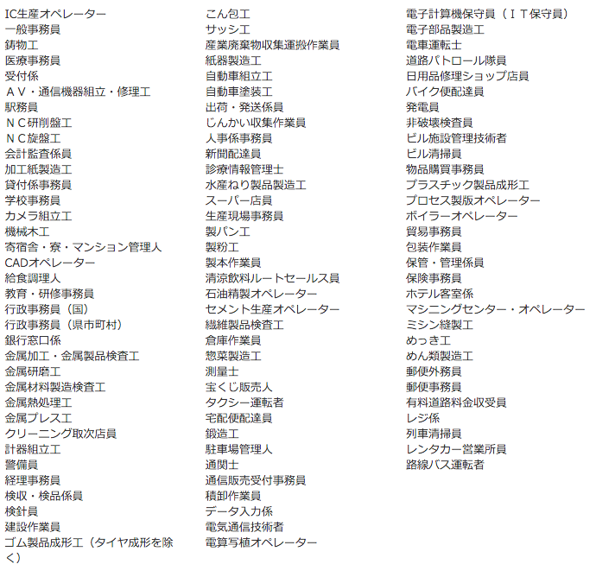
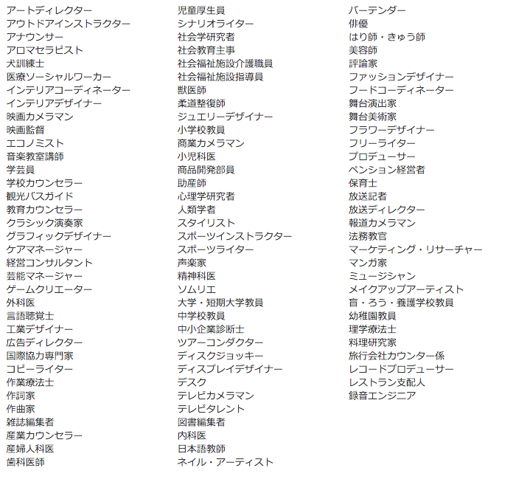
人工知能に置き換えられる職業と置き換えられない職業
技能や経験の蓄積に依存し、パターン化しやすく
定型的で、特定の領域を越えない能力
感性、協調性、創造性、好奇心、問題発見力など
非定型的で、機械を何にどう使うかを決められる能力
人工知能やロボット等による代替可能性が高い100種の職業
人工知能やロボット等による代替可能性が低い100種の職業
2015年12月02日・株式会社野村総合研究所
https://www.nri.com/jp/news/2015/151202_1.aspx
Notes:
「日本の労働人口の49％が人工知能やロボット等で代替可能に」
野村総研が2015年末、今から15年後の「2030年の日本に備える」をテーマにこのようなレポートを発表しています。2013年、イギリスで同様の論文を発表した英オックスフォード大学のマイケル・Ａ・オズボーン准教授との共同研究で、日本でも同様の結果となったことが示されました。
「芸術、歴史学・考古学、哲学・神学など抽象的な概念を整理・創出するための知識が要求される職業、他者との協調や、他者の理解、説得、ネゴシエーション、サービス志向性が求められる職業は、人工知能等での代替は難しい傾向があります。一方、必ずしも特別の知識・スキルが求められない職業に加え、データの分析や秩序的・体系的操作が求められる職業については、人工知能等で代替できる可能性が高い傾向が確認できました。」
このレポートからどのような能力が人工知能に置き換えられ、あるいは置き換えられないかを考えて見ると、次のようなことになりそうです。
置き換えられる能力：代替される職業技能や経験の蓄積に依存し、パターン化しやすく定型的で、特定の領域を越えない能力
置き換えられない能力：感性、協調性、創造性、好奇心、問題発見力など非定型的で、機械を何にどう使うかを決められる能力
人工知能との共存はもはや避けられない現実です。ならば、その現実に向き合い、改めて自分の能力を「置き換えられない能力」にシフトしていかなければなりません。また、人材育成のあり方も過去の価値基準をそのまま踏襲する方法ではなく、未来に求められる能力を育てることを考えなくてはなりません。
未だ多くの企業で、従順な労働者を育てることを目的に人材育成が行われています。これでは、未来を担う人材を輩出する言葉できません。私たちは、そんな時代の変化に合わせた人材評価の基準や育成のあり方を考えなければならない時期にきているのではないでしょうか。

Slide 53
技術的失業と労働人口の移動
クリエイティビティ
マネージメント
ホスピタリティ
低所得層
中間所得層
高所得層
肉体労働
事務労働
頭脳労働

Slide 54
超高齢化社会を人工知能やロボットで対応
人工知能やロボットを積極的に駆使し、労働生産性やQOL（Quality of Life）の向上が急務

Slide 55
人工知能とロボットの必要性
少子高齢化
低い労働生産性
人工知能
ロボット
グローバル競争の激化
スマート・マシン
少ない労働人口での社会・経済基盤の維持
ワークライフバランスや賃金を犠牲にしない国際競争力の維持
高い付加価値や差別化による産業競争力の向上
過疎地での医療・福祉・生活支援などの社会課題を解決
労働環境の改善と生活の質的向上 など
Notes:
【図解】コレ１枚でわかる人工知能やロボットの必要性
人工知能やロボットが人間の仕事を奪ってしまうのではないかという懸念が拡がっています。しかし、かつて道具を手にした人間は、その道具を自ら進化させ、人手に頼るしかなかった様々な労働から人間を解放し、人間の仕事を奪い続けてきたとも言えるでしょう。そして同時に、人間に新たな機会や役割を与え、それ以前にはなかった新たな社会的価値を生みだしてきたのです。例えば、
鋤や鍬を使い人手によって畑を耕すことから、それらを家畜に取り付けて効率を大幅に向上させてきました。これによって、大規模で効率のよい農業が可能となり、人口が増え、経済が豊になり、社会基盤の充実が図られてきました。
馬車を使い運搬していた荷物を鉄道で運べるようになり、大量の荷物を短時間で広域に運べることができるようになりました。これにより、産業が発展し、さらに海運と結びつくことで、世界的な規模での産業の発展を促してゆきました。
近年では、炊飯器や洗濯機、冷蔵庫などの家電製品の普及により主婦が家事労働から解放され女性の社会進出を促してきました。
人工知能やロボットもまた、そんな道具の進化と人間との関係の延長線上に捉えることができます。むしろ社会課題を解決する手段と捉え、その積極的な活用を促してゆくことこそ、健全な使い方であると言えるでしょう。
例えば、我が国が抱える社会課題を考えれば、「少子高齢化」、「低い労働生産性」、「グローバル競争の激化」があげられます。
少子高齢化
我が国の人口は、2010年の1億2086万人をピークに、2030年の1億1,662万人を経て、2048年には1億人を割って9,913万人となり、2060年（平成72年）には8,674万人になるものと見込まれています。また、生産年齢人口（15～64歳の人口）は2010年の63.8％から減少を続け、2017年には60％台を割った後、2060年年には50.9％になるとなるのに対し、高齢人口（65歳以上の人口）は、2010年の2,948万人から、2042年に3,878万人とピークを迎え、その後は一貫して減少に転じ、2060年には3,464万人となります。そのため、高齢化率（高齢人口の総人口に対する割合）は2010年の23.0％から、2013年には25.1％で4人に1人を上回り、50年後の2060年には39.9％、すなわち2.5人に1人が65歳以上となることが見込まれているのです。このような働き手の減少は経済や福利厚生の維持を困難にします。
低い労働生産性
日本生産性本部は、主要先進35カ国で構成されるOECD加盟諸国の「2015年の就業者数（または就業者数×労働時間）1人あたりのGDP」（通称：国民経済生産性）を「労働生産性」と定義し、諸外国と比較した結果を発表しています。これによりますと、米国は121,187ドルで3位、フランスは100,202ドルで7位、イタリア97,516ドルで10位、ドイツは95,921ドルで12位、カナダ88,518ドルで17位、英国は86,490ドルで18位、日本は74,315ドルで22位となり、日本はG7中最下位になります。働き手が減少するにもかかわらず、労働生産性が低いままでは、日本の社会基盤が維持できません。改善すべき余地は大いにあるでしょう。
グローバル競争の激化
新興国の急速な発展や最先端のテクノロジーを活かしたものづくり革命により、かつてないグローバルな競争環境に晒されています。また、かつて言われた六重苦（円高、重い法人税・社会保険料負担、経済連携協定の遅れ、柔軟性に欠ける労働市場、不合理な環境規制、電力供給不足・コスト高）は解消されつつあるとは言え、まだ多くの課題を抱えています。このような状況で国際的な競争力を確立してゆかなければなりません。
人工知能やロボットの活用は、このような社会課題の解決にとって、有効な手段になり得ると期待されているのです。
少ない労働人口での社会・経済基盤の維持
ワークライフバランスや賃金を犠牲にしない国際競争力の維持
高い付加価値や差別化による産業競争力の向上
過疎地での医療・福祉・生活支援などの社会課題を解決
労働環境の改善と生活の質的向上 など
人工知能やロボットの活用だけで、我が国が抱える社会課題の全てを解決できるわけではありませんが、大きな助けになることは間違えありません。
人間の仕事を奪う「脅威」ととらえるのではなく、社会課題を解決するための「手段」として捉え、人間の働き方や役割を積極的に変えてゆくことで、その価値を引き出してゆくことが必要なのです。

Slide 56
ネットコマース株式会社
180-0004 東京都武蔵野市吉祥寺本町2-4-17
エスト・グランデール・カーロ 1201
http://www.netcommerce.co.jp/

